Slide 1

Università degli Studi di Genova
Scuola Politecnica
Dipartimento di Ingegneria Civile, Chimica e Ambientale (DICCA)
Tesi di Laurea Triennale in Ingegneria Chimica
Produzione di emulsioni con emulsionatore rotore/statore, validazione di modelli matematici sulla base di dati sperimentali
Relatori: Prof.ssa Roberta Campardelli
Prof. Jan Oscar Pralits
Correlatore: Dott.ssa Giulia De Negri Atanasio
Candidato: Alessio Del Lungo
22 Luglio 2021
Anno accademico 2020-2021

Slide 2
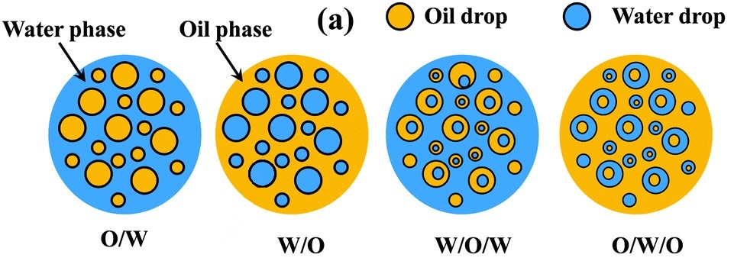
Università degli Studi di Genova
Tesi di Laurea Triennale in Ingegneria Chimica
Produzione di emulsioni con emulsionatore rotore/statore, validazione di modelli matematici sulla base di dati sperimentali
Classificazione delle emulsioni
Tipo di emulsione | Diametro
Macroemulsione | >200 nm
Nanoemulsione | 100-200 nm
Microemulsione | <100 nm
Possiamo stabilire il tipo di emulsione in esame con:
Diluizione
Coloranti
Carta da filtro
Conducibilità elettrica
Fattori che determinano la formazione dell’emulsione:
Temperatura
Velocità di rotazione del macchinario
Volume e viscosità delle fasi
Tensioattivo
22 Luglio 2021
Alessio Del Lungo

Slide 3
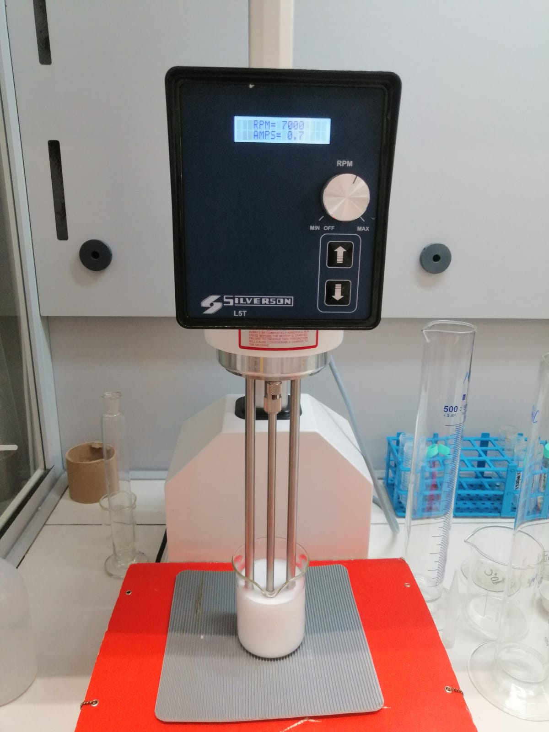
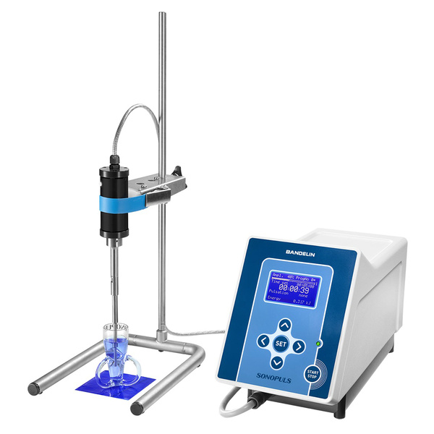
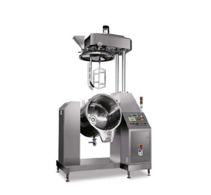
Università degli Studi di Genova
Tesi di Laurea Triennale in Ingegneria Chimica
Produzione di emulsioni con emulsionatore rotore/statore, validazione di modelli matematici sulla base di dati sperimentali
Macchinari per la produzione di emulsioni
Emulsionatore Rotativo
Altri macchinari:
Emulsionatore a membrana
Emulsionatore omogeneizzatore
Emulsionatore ad ultrasuoni
Fusore
Miscelatore planetario
Rotore/Statore
Forze di taglio che diminuiscono dimensioni gocce
22 Luglio 2021
Alessio Del Lungo

Slide 4
Università degli Studi di Genova
Tesi di Laurea Triennale in Ingegneria Chimica
Produzione di emulsioni con emulsionatore rotore/statore, validazione di modelli matematici sulla base di dati sperimentali
Industria:
Alimentare
Farmaceutica
Tessile
Cosmetica
Applicazioni delle emulsioni
Recupero idrocarburi e carburanti
Risanamento ambientale
22 Luglio 2021
Alessio Del Lungo

Slide 5
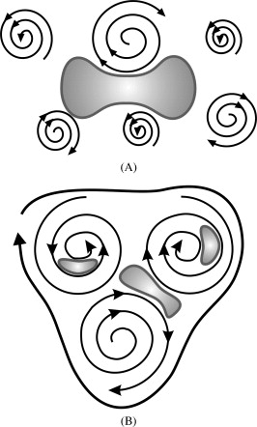
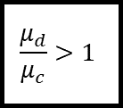
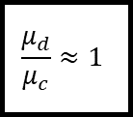
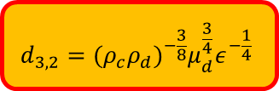
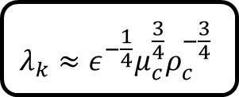

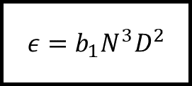
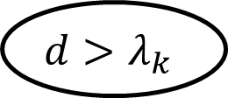
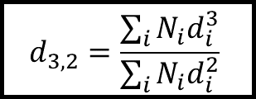
Università degli Studi di Genova
Tesi di Laurea Triennale in Ingegneria Chimica
Produzione di emulsioni con emulsionatore rotore/statore, validazione di modelli matematici sulla base di dati sperimentali
Teoria di Kolmogorov e i modelli matematici
$$λ_{k}≈ε^{−\frac{1}{4}}μ_{c}^{\frac{3}{4}}ρ_{c}^{−\frac{3}{4}}$$
$$ε=b_{1}N^{3}D^{2}$$
$$d_{3,2}=\frac{\sum_{i}{N_{i}d_{i}^{3}}}{\sum_{i}{N_{i}d_{i}^{2}}}$$
Scala di Kolmogorov
Dissipazione energia
Diametro medio di Sauter
$$d_{3,2}=A_{1}γ^{\frac{3}{5}}ρ_{c}^{−\frac{3}{5}}ε^{−\frac{2}{5}}$$
$$\frac{μ_{d}}{μ_{c}}≈1$$
Modello 1A
$$d>λ_{k}$$
Regime turbolento inerziale
$$d_{3,2}={{(ρ}_{c}ρ_{d})}^{−\frac{3}{8}}μ_{d}^{\frac{3}{4}}ε^{−\frac{1}{4}}$$
$$\frac{μ_{d}}{μ_{c}}>1$$
Modello 1B
22 Luglio 2021
Alessio Del Lungo

Slide 6


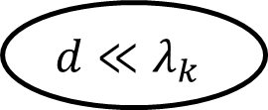

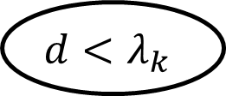
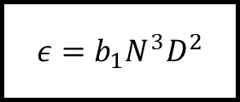
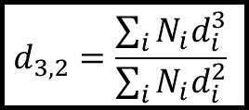
Università degli Studi di Genova
Tesi di Laurea Triennale in Ingegneria Chimica
Produzione di emulsioni con emulsionatore rotore/statore, validazione di modelli matematici sulla base di dati sperimentali
Teoria di Kolmogorov e i modelli matematici
$$λ_{k}≈ε^{−\frac{1}{4}}μ_{c}^{\frac{3}{4}}ρ_{c}^{−\frac{3}{4}}$$
$$ε=b_{1}N^{3}D^{2}$$
$$d_{3,2}=\frac{\sum_{i}{N_{i}d_{i}^{3}}}{\sum_{i}{N_{i}d_{i}^{2}}}$$
Scala di Kolmogorov
Dissipazione energia
Diametro medio di Sauter
$$d_{3,2}=A_{3}γ^{\frac{1}{3}}ρ_{c}^{−\frac{2}{3}}μ_{c}^{\frac{1}{3}}ε^{−\frac{1}{3}}$$
Modello 2
$$d<λ_{k}$$
Regime turbolento viscoso
$$d≪λ_{k}$$
$$d_{3,2}=A_{5}ε^{−\frac{1}{2}}μ_{c}^{−\frac{1}{2}}ρ_{c}^{−\frac{1}{2}}γ$$
Modello 3
22 Luglio 2021
Alessio Del Lungo

Slide 7
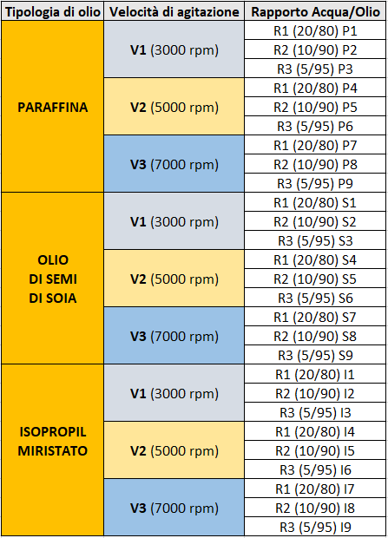
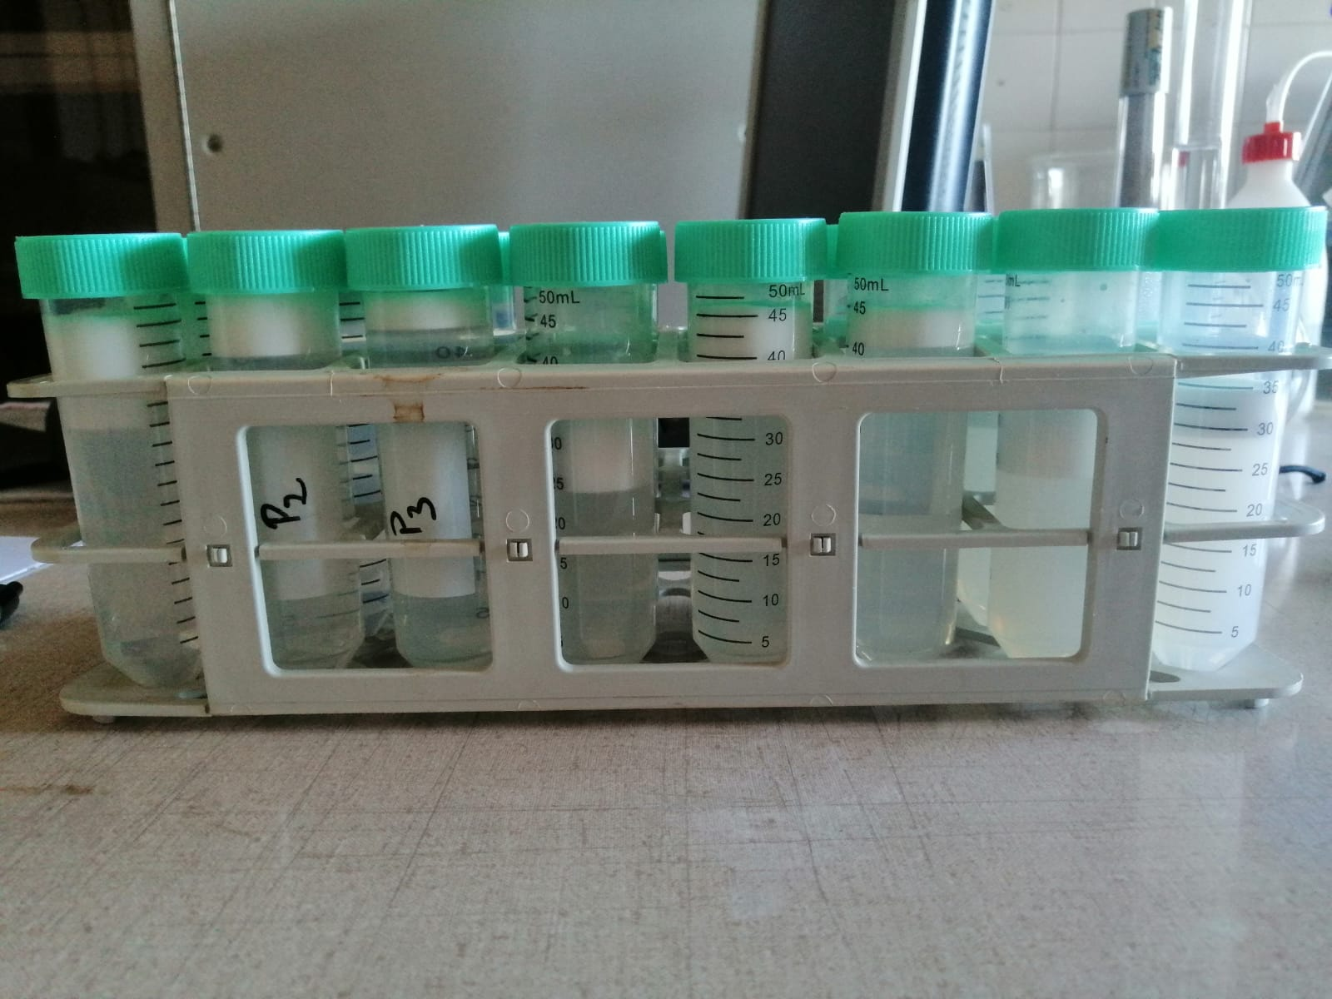
Università degli Studi di Genova
Tesi di Laurea Triennale in Ingegneria Chimica
Produzione di emulsioni con emulsionatore rotore/statore, validazione di modelli matematici sulla base di dati sperimentali
Sperimentazione in laboratorio
Sono state prodotte emulsioni usando 3 oli diversi:
Paraffina
Olio di semi di soia
Isopropil miristato
Parametri operativi:
Rapporto O/W (20/80 - 10/90 - 5/95)
Velocità di rotazione del rotore (3000 – 5000 - 7000)
Concentrazione tensioattivo Tween80 costante
Tempo di emulsificazione (6 minuti)
Le emulsioni prodotte:
Omogenee
Diametri micrometrici
Fisicamente stabili
22 Luglio 2021
Alessio Del Lungo

Slide 8
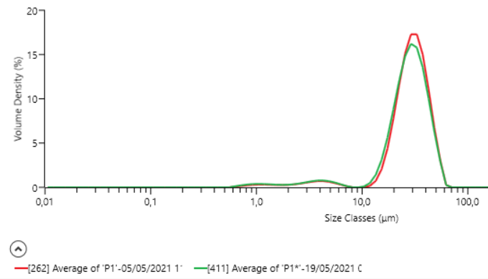
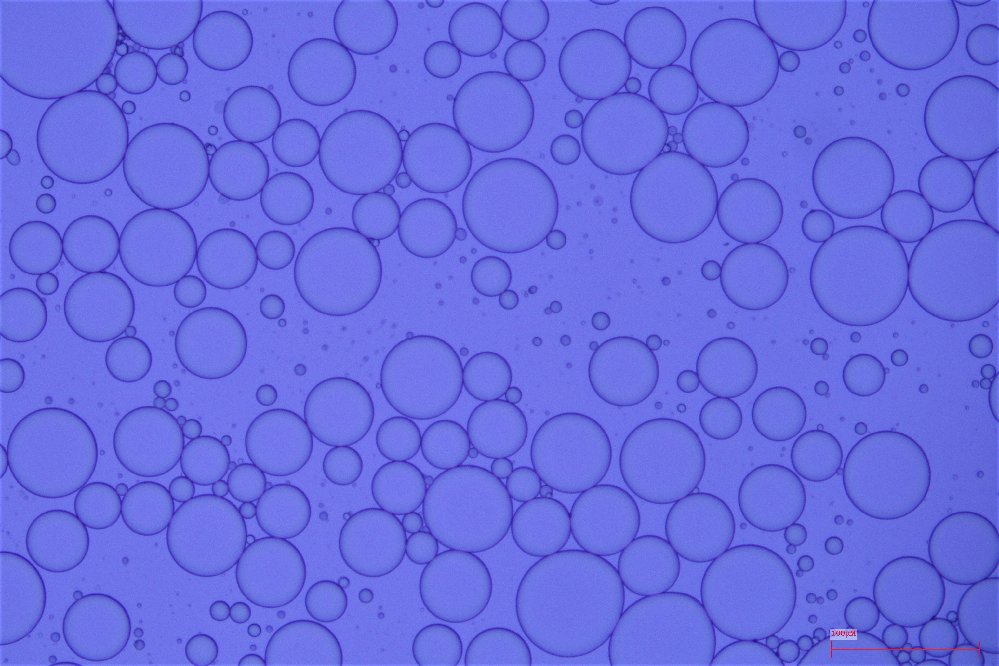
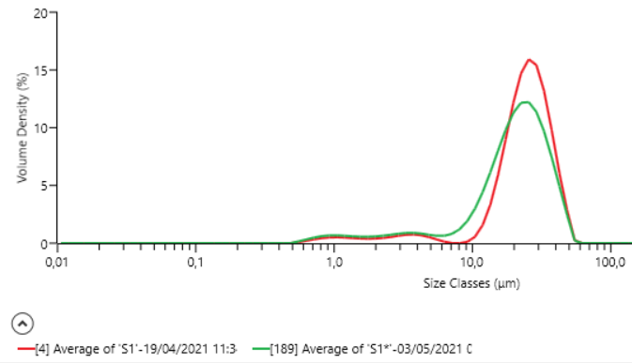
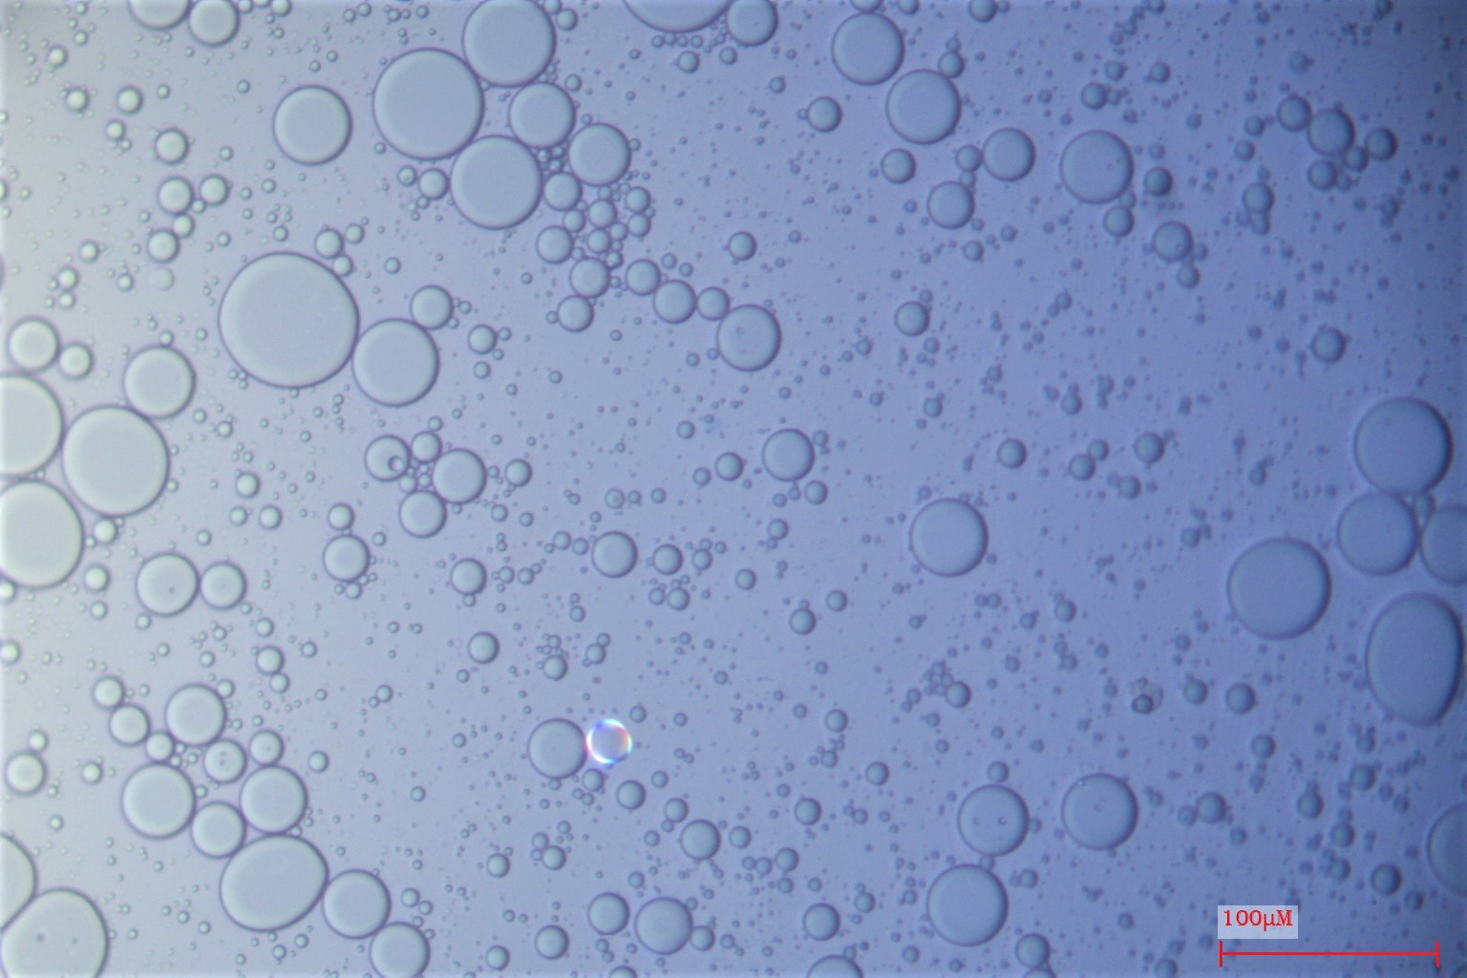
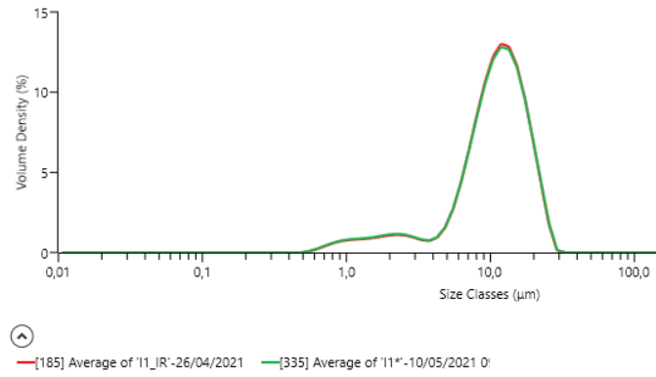
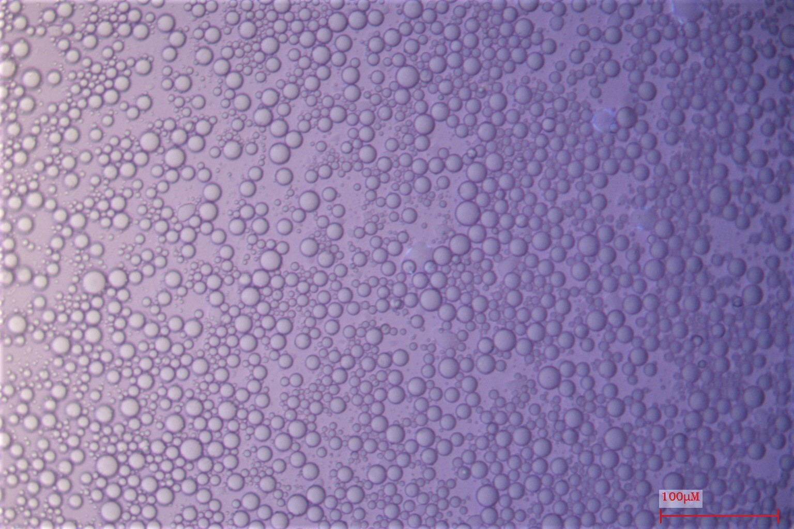
Università degli Studi di Genova
Tesi di Laurea Triennale in Ingegneria Chimica
Produzione di emulsioni con emulsionatore rotore/statore, validazione di modelli matematici sulla base di dati sperimentali
Paraffina:
rapporto O/W 20/80
3000 rpm
Stabilità
Olio di semi di soia:
rapporto O/W 20/80
3000 rpm
Isopropil miristato:
rapporto O/W 20/80
3000 rpm
22 Luglio 2021
Alessio Del Lungo

Slide 9
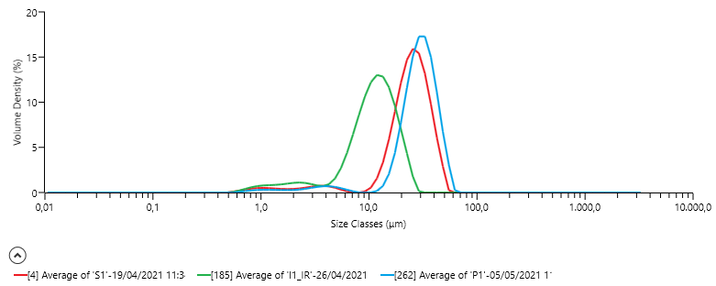
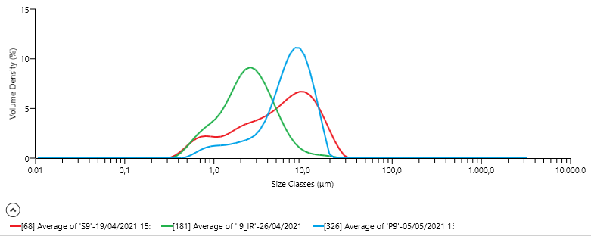
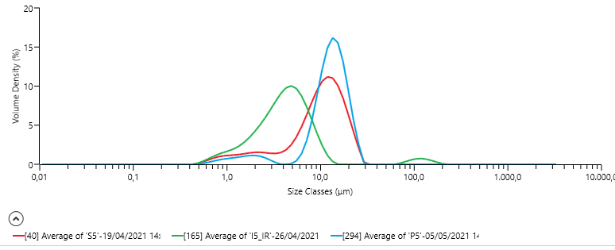
Università degli Studi di Genova
Tesi di Laurea Triennale in Ingegneria Chimica
Produzione di emulsioni con emulsionatore rotore/statore, validazione di modelli matematici sulla base di dati sperimentali
Confronto tra gli oli
RPM 3000
20/80
RPM 7000
5/95
Paraffina
RPM 5000
10/90
Olio di semi di soia
Isopropil miristato
22 Luglio 2021
Alessio Del Lungo

Slide 10
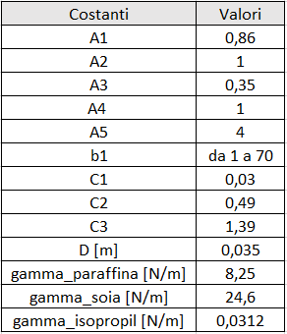
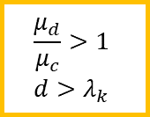
Università degli Studi di Genova
Tesi di Laurea Triennale in Ingegneria Chimica
Produzione di emulsioni con emulsionatore rotore/statore, validazione di modelli matematici sulla base di dati sperimentali
Modellazione matematica
$$\frac{μ_{d}}{μ_{c}}>1$$
$$d>λ_{k}$$
Emulsioni prodotte
Modello 1B
22 Luglio 2021
Alessio Del Lungo

Slide 11
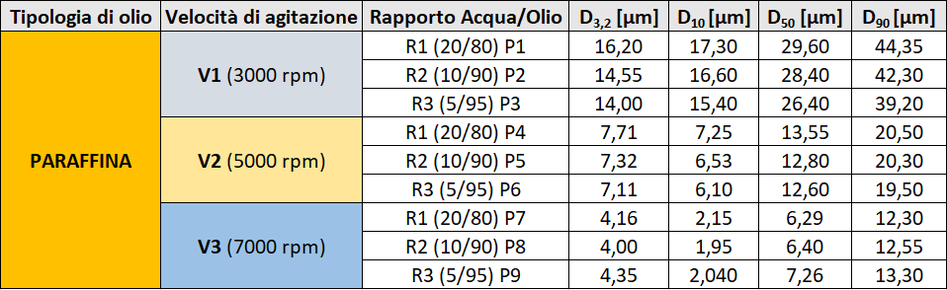
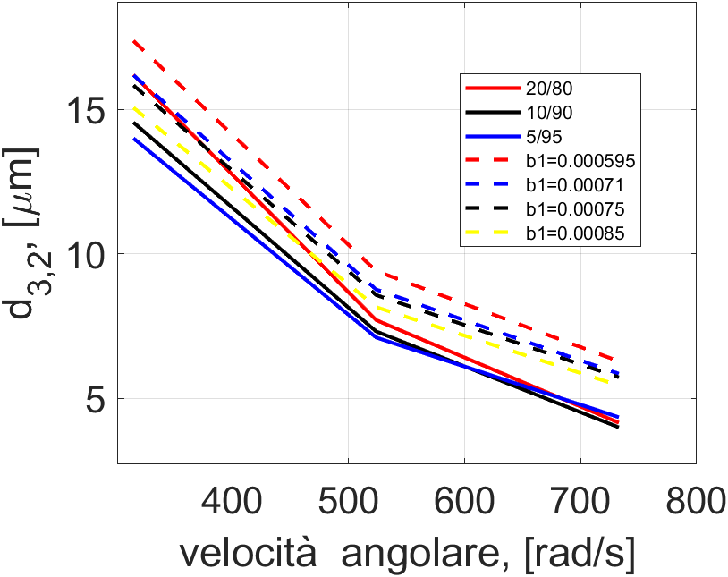
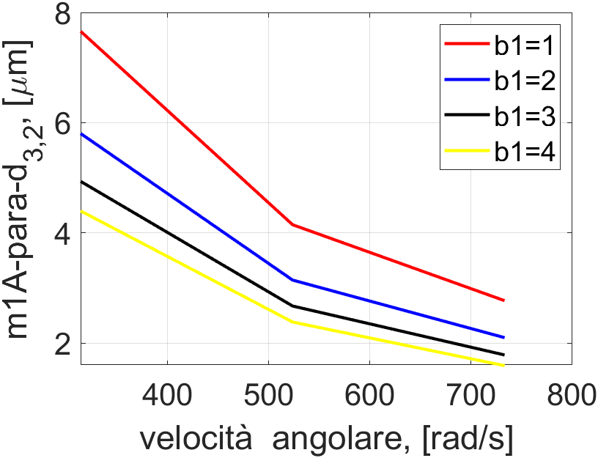
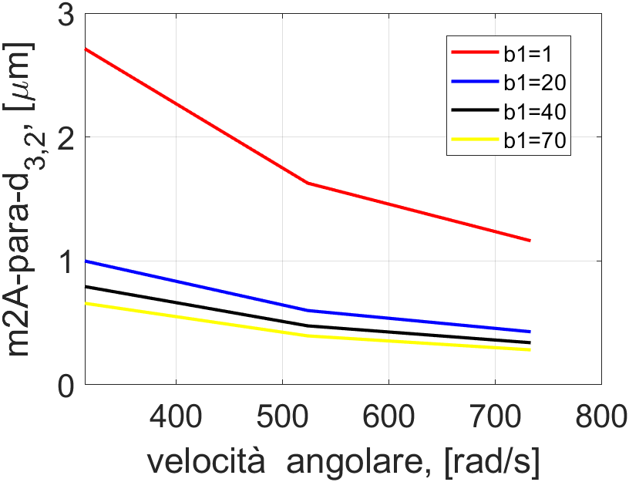
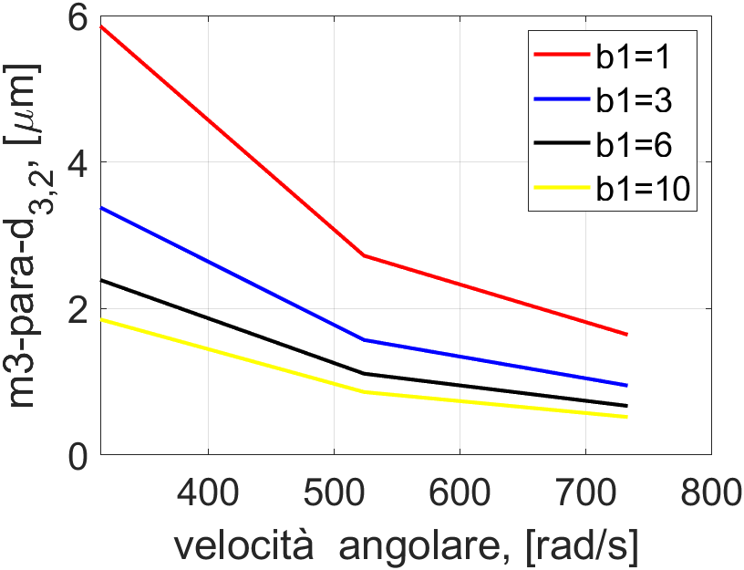
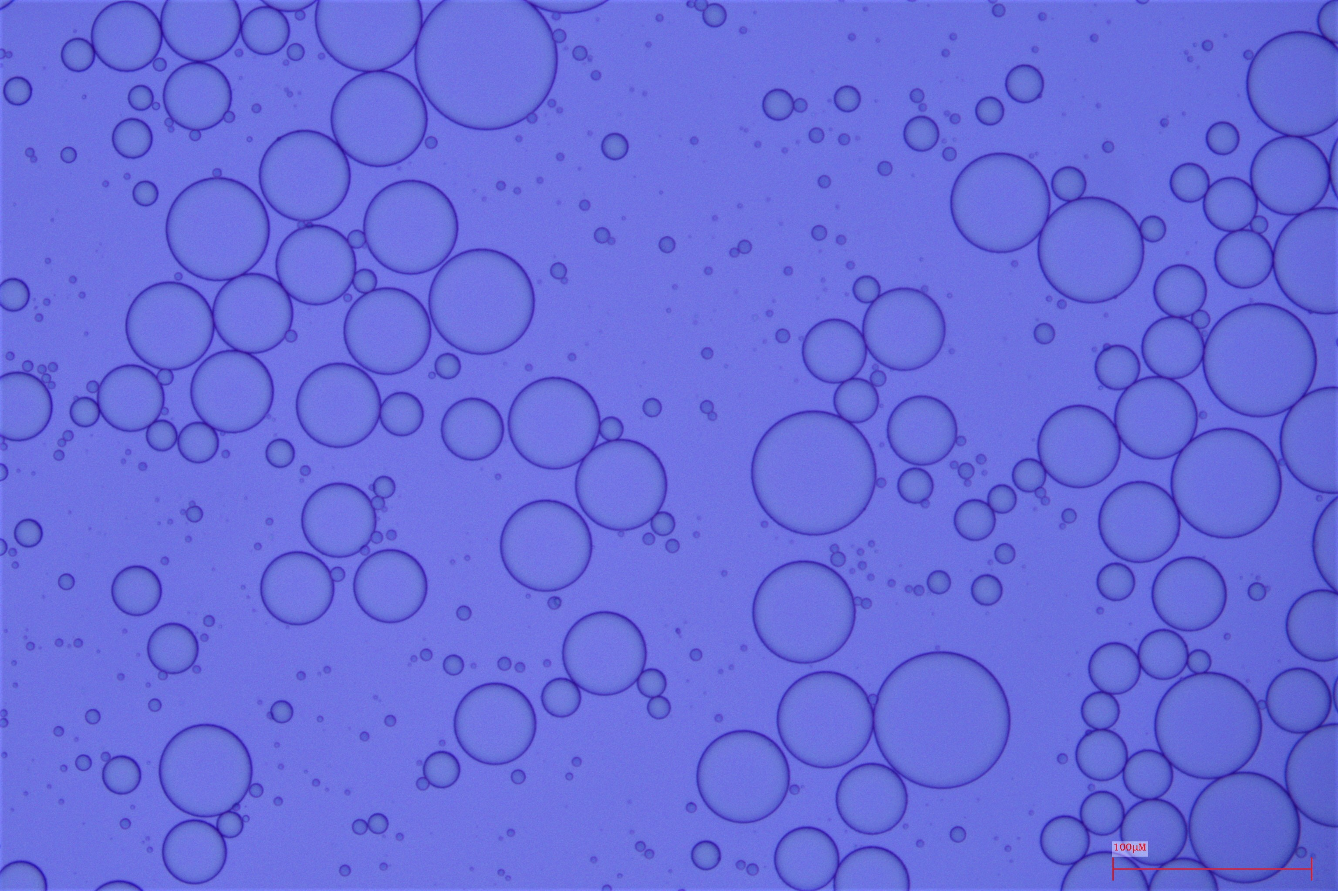
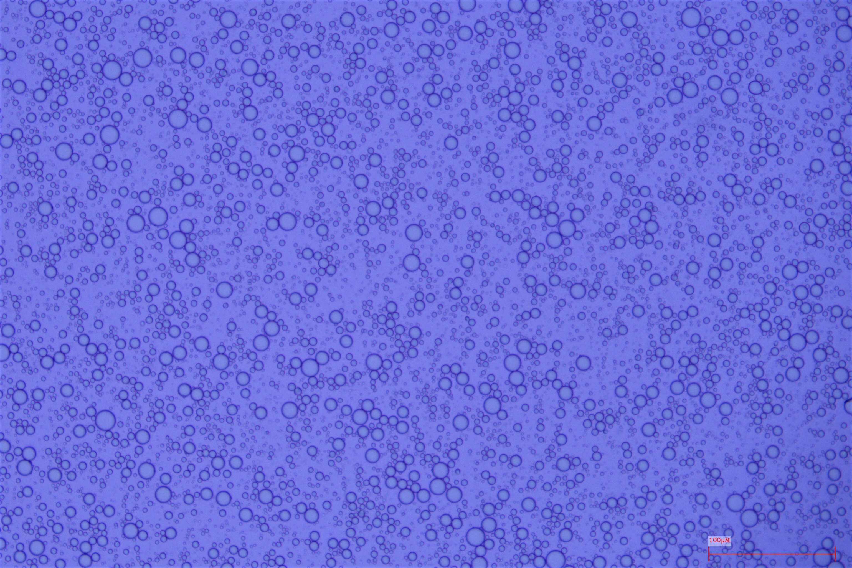
Università degli Studi di Genova
Tesi di Laurea Triennale in Ingegneria Chimica
Produzione di emulsioni con emulsionatore rotore/statore, validazione di modelli matematici sulla base di dati sperimentali
Paraffina
Dati laboratorio e modello 1B
Modello 1A
Modello 2
Modello 3
22 Luglio 2021
Alessio Del Lungo

Slide 12
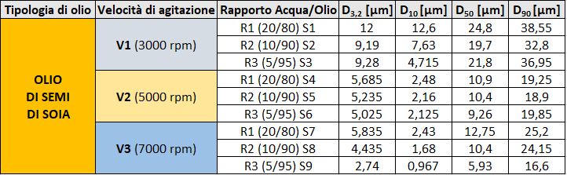
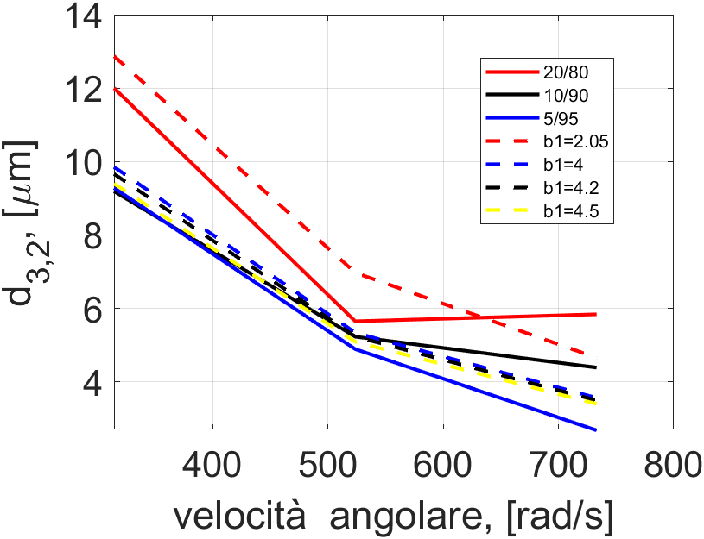
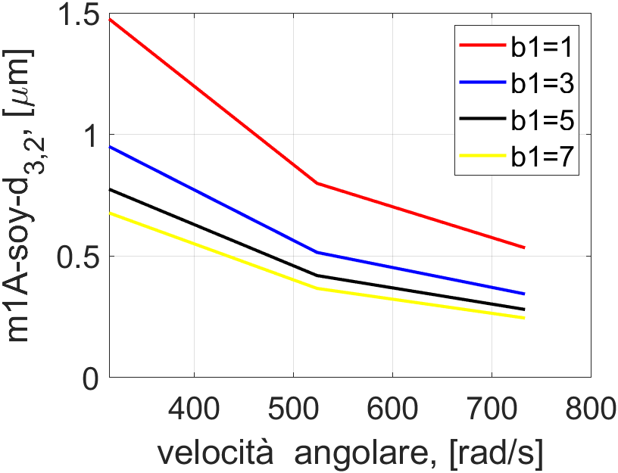
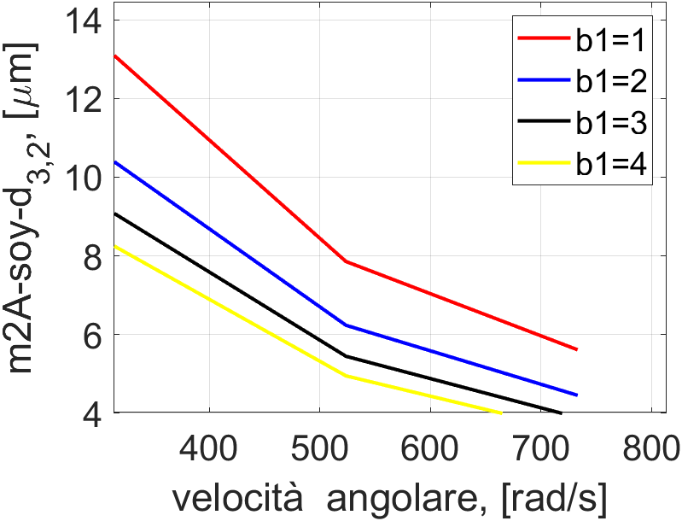
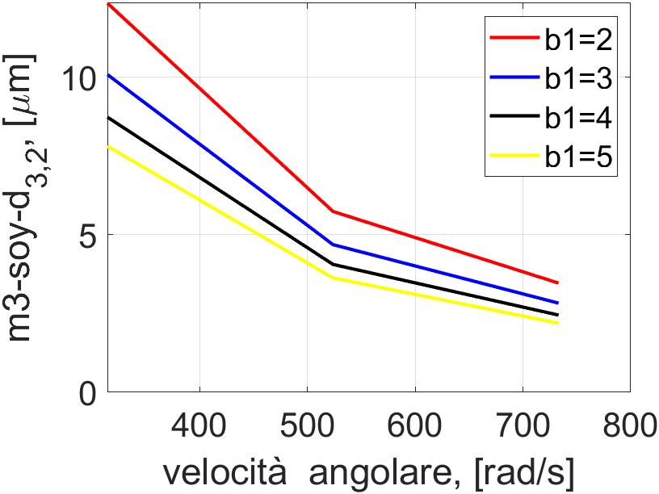
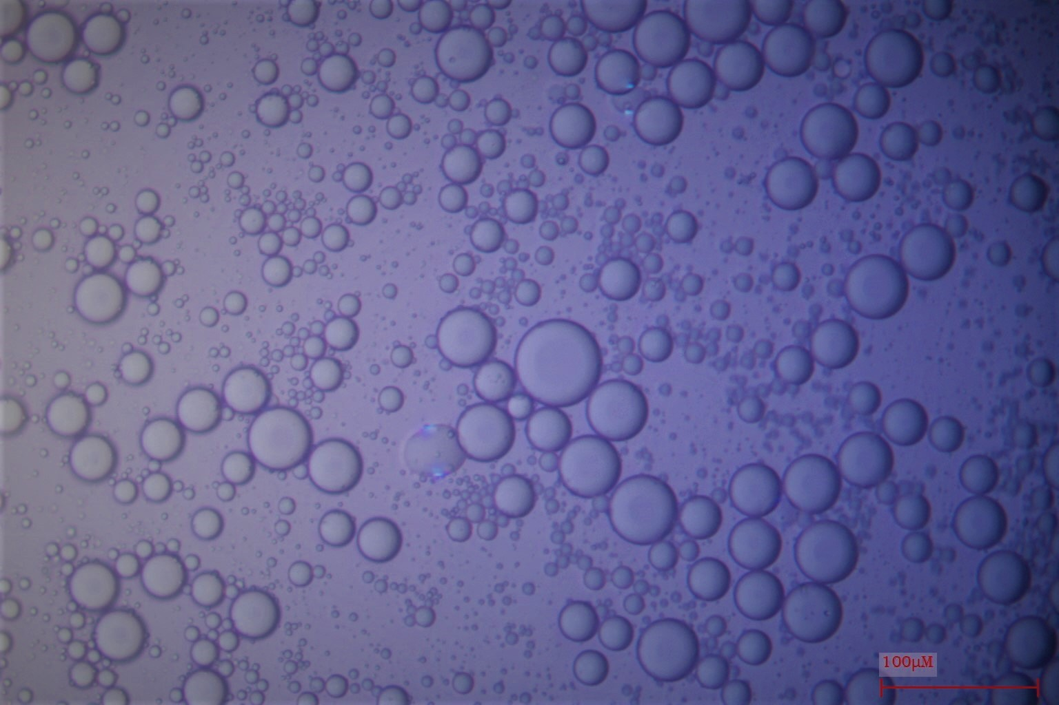
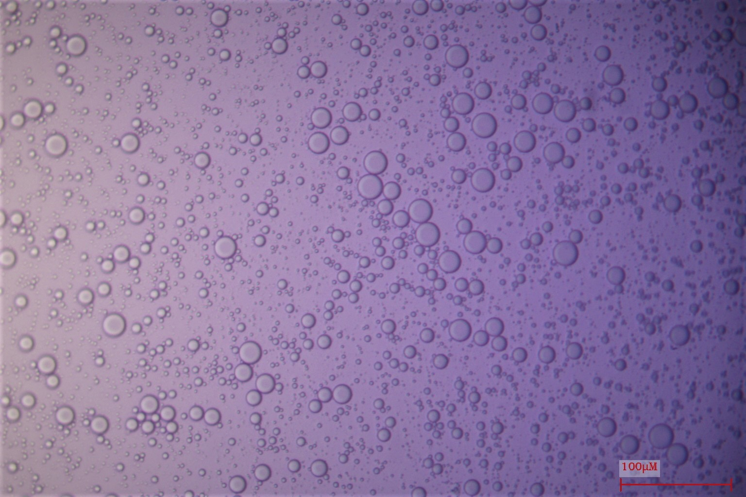
Università degli Studi di Genova
Tesi di Laurea Triennale in Ingegneria Chimica
Produzione di emulsioni con emulsionatore rotore/statore, validazione di modelli matematici sulla base di dati sperimentali
Olio di semi di soia
Dati laboratorio e modello 1B
Modello 1A
Modello 2
Modello 3
22 Luglio 2021
Alessio Del Lungo

Slide 13
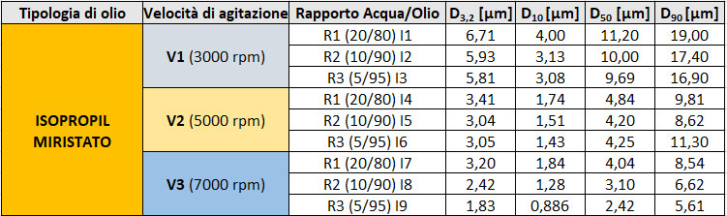
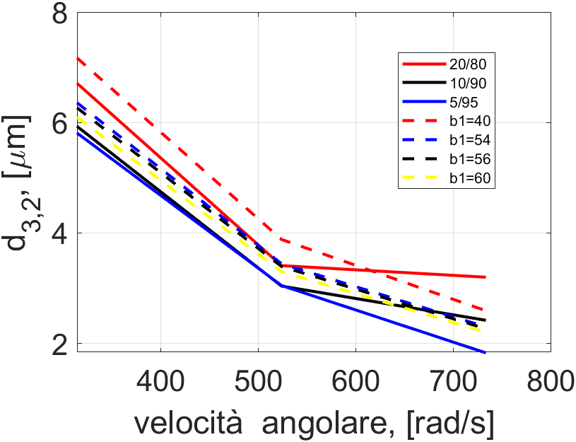
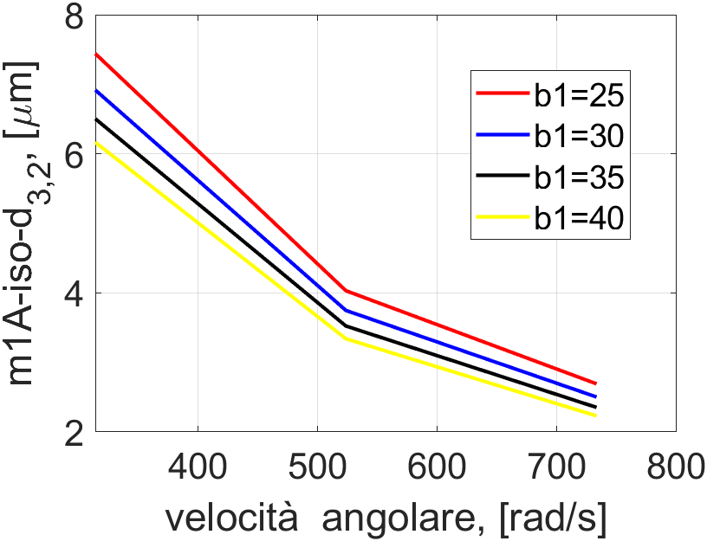
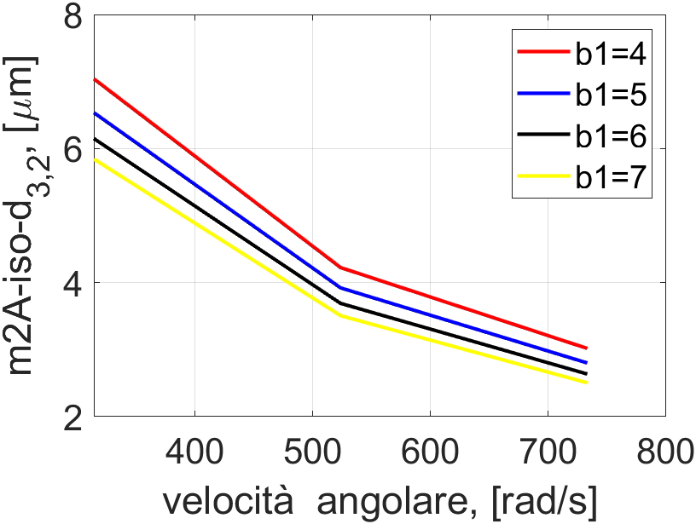
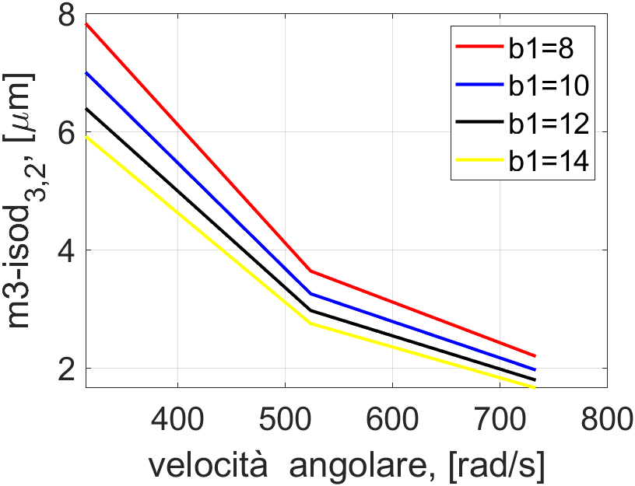
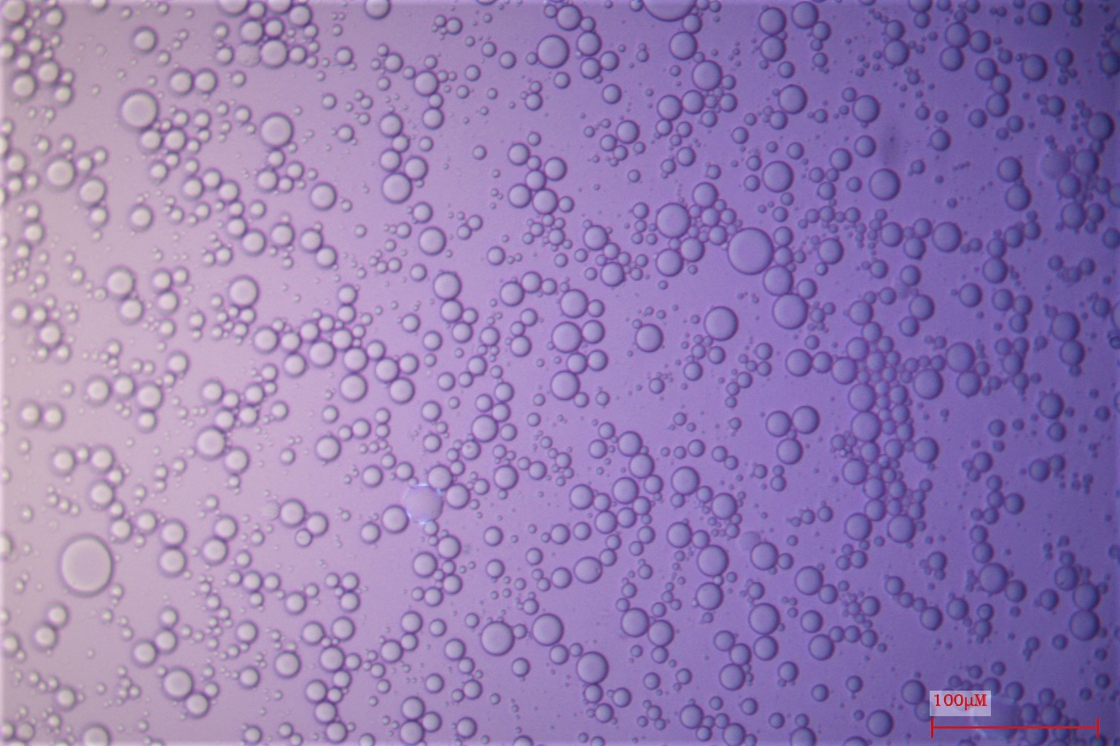
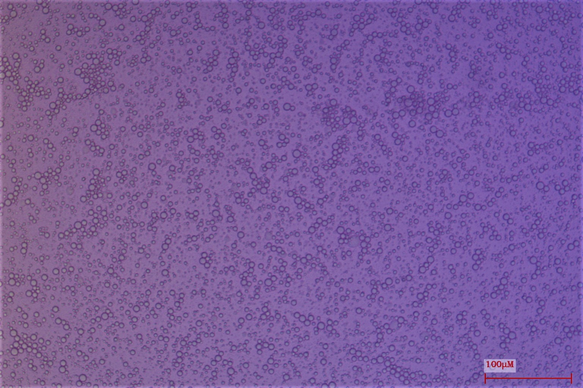
Università degli Studi di Genova
Tesi di Laurea Triennale in Ingegneria Chimica
Produzione di emulsioni con emulsionatore rotore/statore, validazione di modelli matematici sulla base di dati sperimentali
Isopropil Miristato
Dati laboratorio e modello 1B
Modello 1A
Modello 2
Modello 3
22 Luglio 2021
Alessio Del Lungo

Slide 14



Università degli Studi di Genova
Tesi di Laurea Triennale in Ingegneria Chimica
Produzione di emulsioni con emulsionatore rotore/statore, validazione di modelli matematici sulla base di dati sperimentali
Conclusioni
Per i vari sistemi O/W testati, si è riscontrato che all’aumentare della velocità di rotazione si ha una diminuzione del diametro medio e inoltre al ridursi del rapporto O/W si producono emulsioni più diluite e con un diametro medio inferiore
Tra i tre diversi oli testati, l’isopropil miristato ha prodotto a parità di condizioni le emulsioni con una maggiore mono dispersione e un miglior controllo del diametro della goccia
Tutte le emulsioni prodotte mostrano una buona stabilità a breve-medio termine a temperatura ambiente
Di tutti i modelli matematici testati, il modello che consente di ottenere un buon rapporto con i dati sperimentali è il modello seguente
che è l’unico modello che soddisfa i dati sperimentali
Il miglior rapporto tra i dati sperimentali e i modelli matematici si ottiene con l’isopropil miristato
$$d_{3,2}={{(ρ}_{c}ρ_{d})}^{−\frac{3}{8}}μ_{d}^{\frac{3}{4}}ε^{−\frac{1}{4}}$$
$$ε=b_{1}N^{3}D^{2}$$
$$\frac{μ_{d}}{μ_{c}}>1$$
$$d>λ_{k}$$
Studi futuri saranno volti a studiare l’effetto di altri parametri operativi significativi quali il tempo di emulsificazione, il tipo di tensioattivo e la concentrazione del tensioattivo
22 Luglio 2021
Alessio Del Lungo

Slide 15
Università degli Studi di Genova
Tesi di Laurea Triennale in Ingegneria Chimica
Produzione di emulsioni con emulsionatore rotore/statore, validazione di modelli matematici sulla base di dati sperimentali
Grazie per l’attenzione!
22 Luglio 2021
Alessio Del Lungo

